Slide 1


雲端智能垃圾桶
第58組: 施翔賀、楊孜弘、李沐風

Slide 2

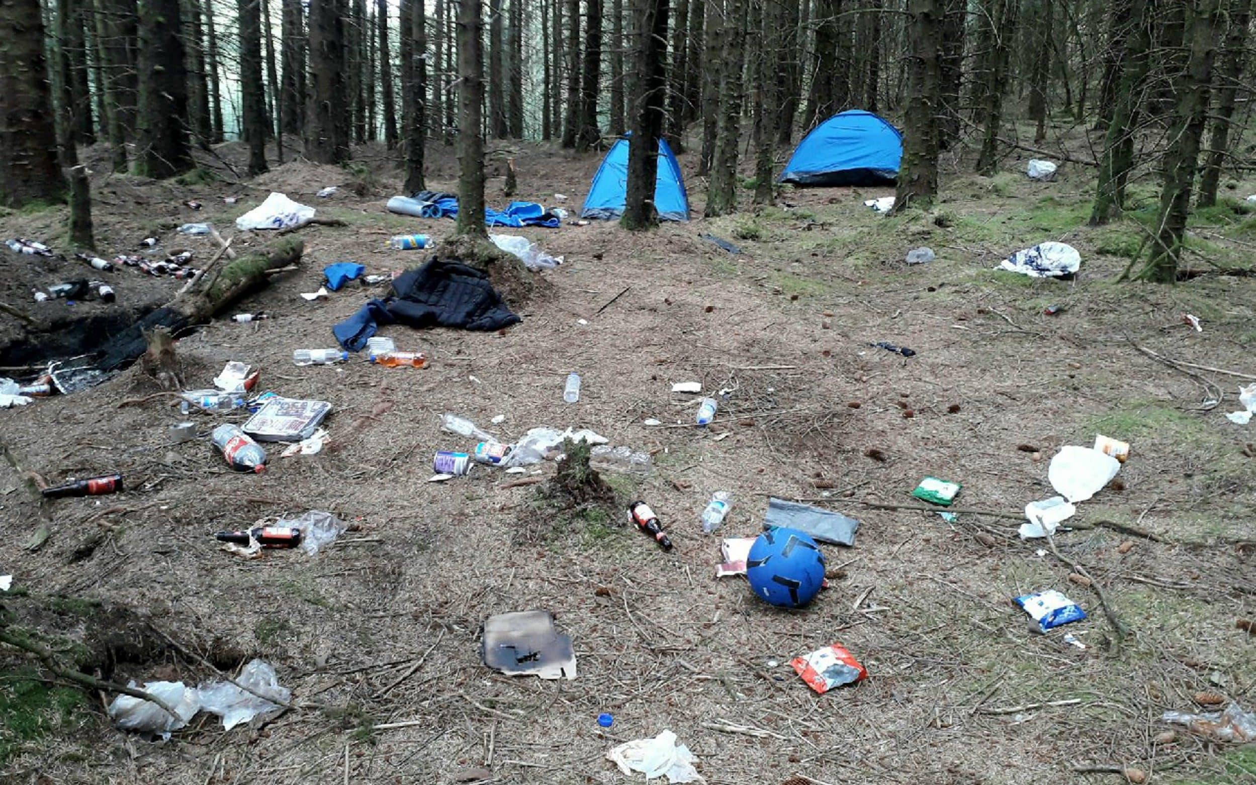
問題發想
廚餘
垃圾
找不到廚餘桶
容量溢出
找不到垃圾桶
懶得丟
隨地便溺
找不到廁所

Slide 3



解決方法
即時資料傳遞
智能垃圾桶
APP
互動遊戲
即時偵測剩餘垃圾量
乾溼分離
顯示山林各項數據
提供遊客更好的體驗
增加清潔人員的效率

Slide 4
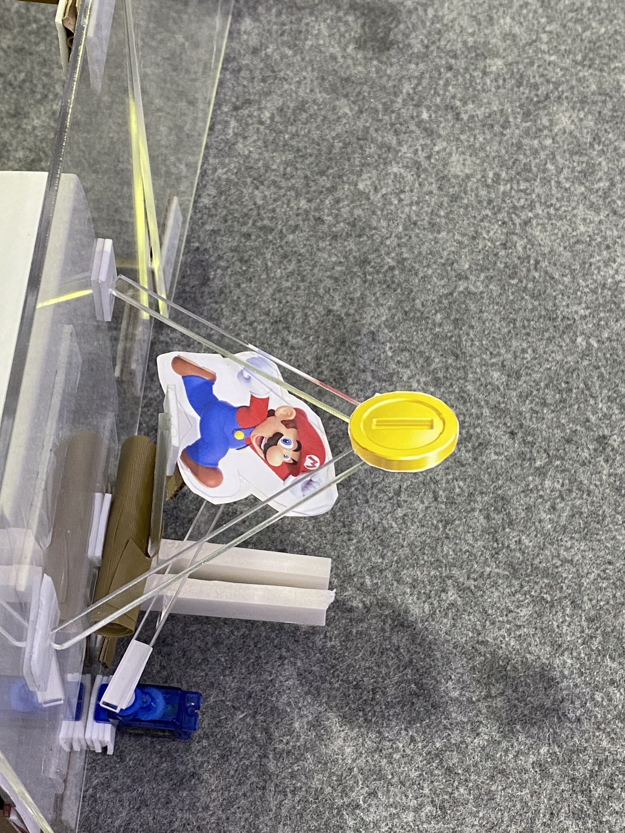
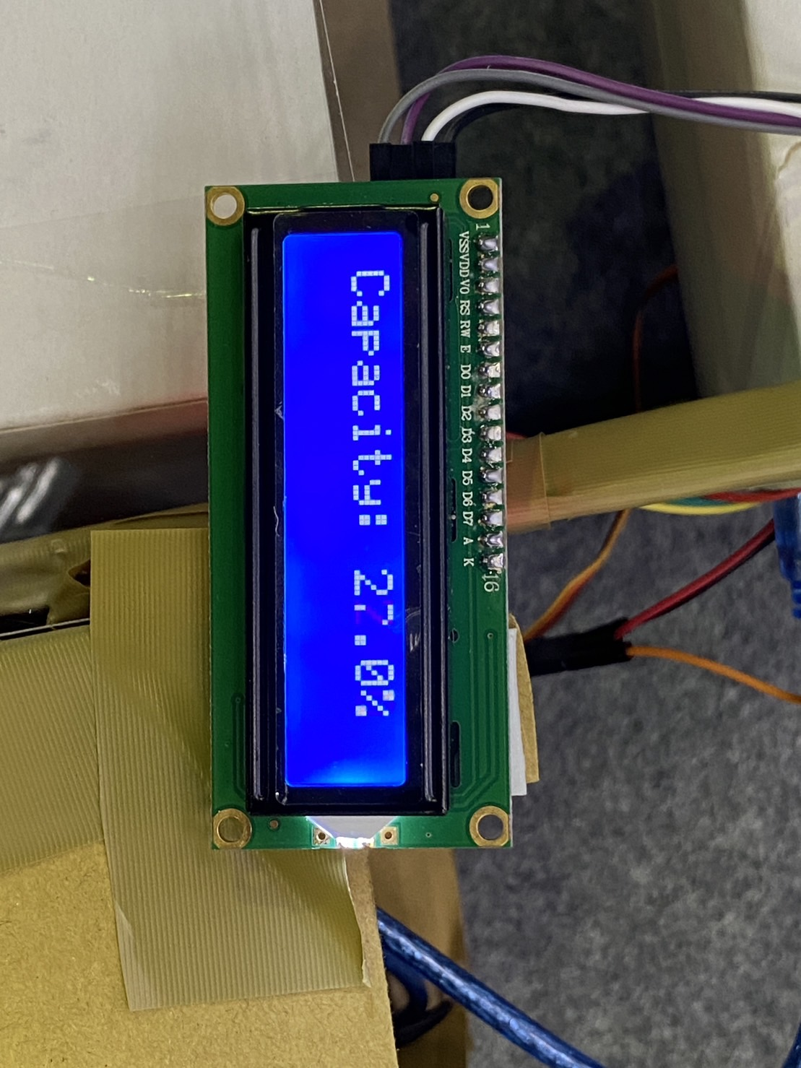
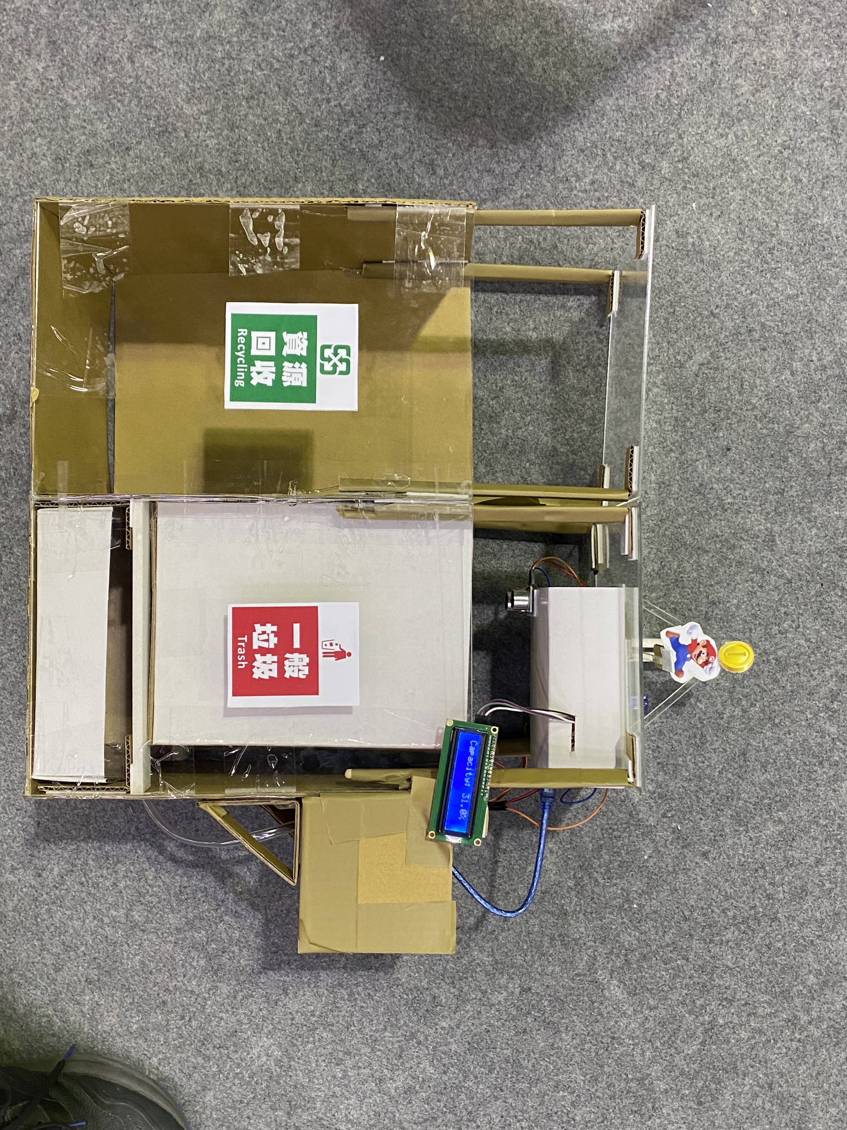
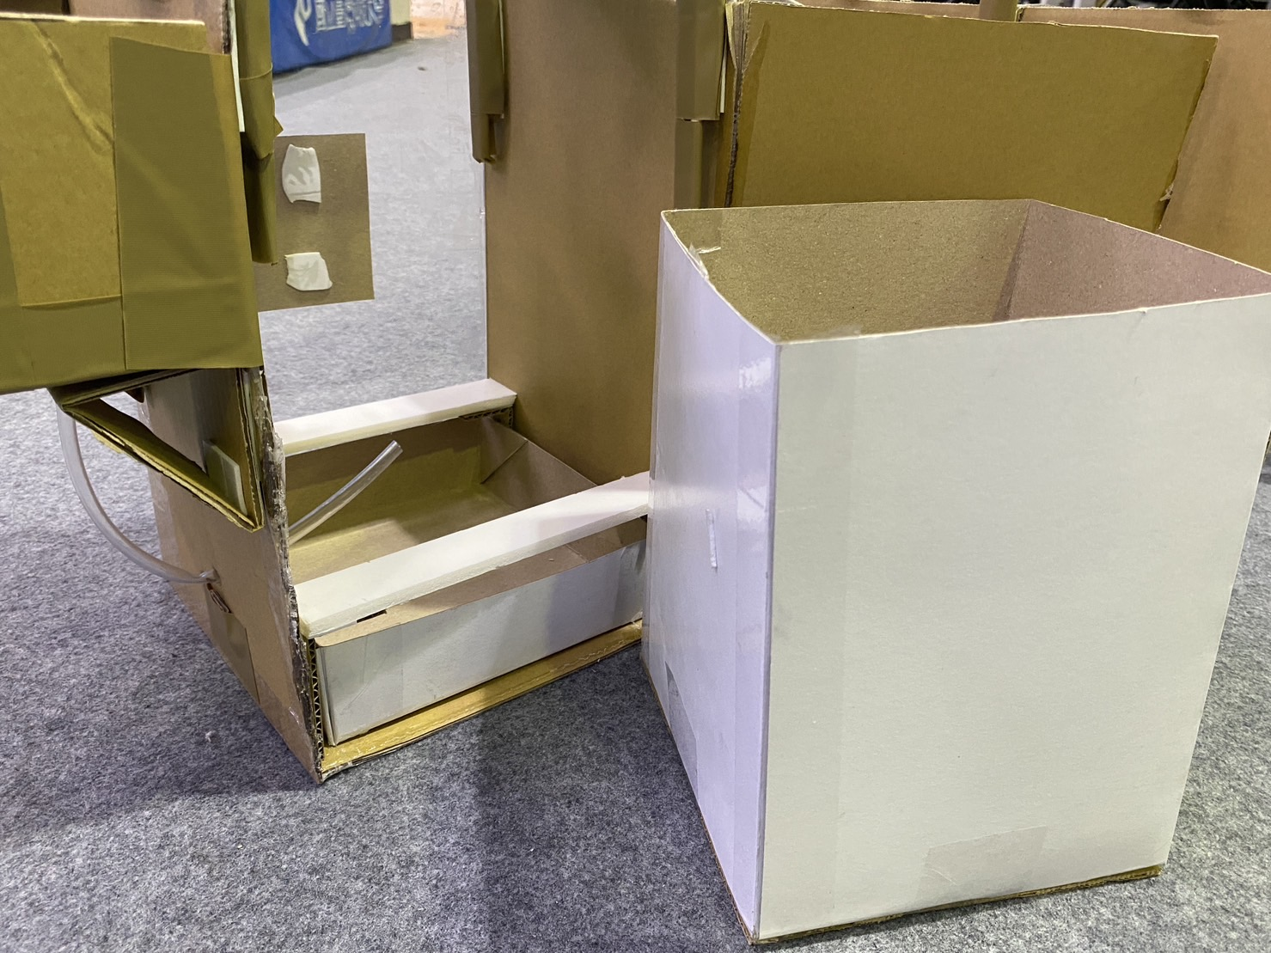
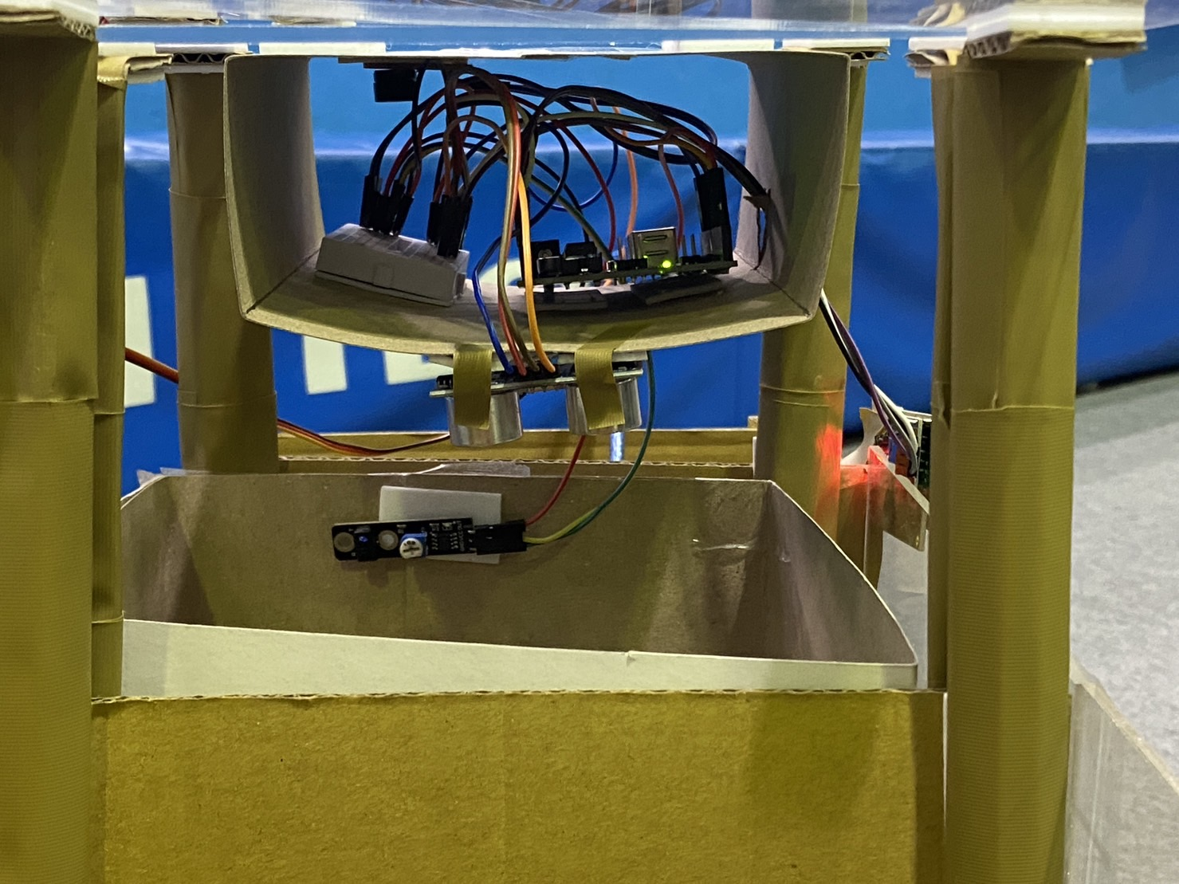
智能垃圾桶
互動小遊戲
垃圾桶剩餘容量
偵測數據
垃圾乾濕分離

Slide 5

https://youtu.be/vwueGGxHfpM
組員:施翔賀、楊孜弘、李沐風

Slide 6
謝謝聆聽

